Slide 1
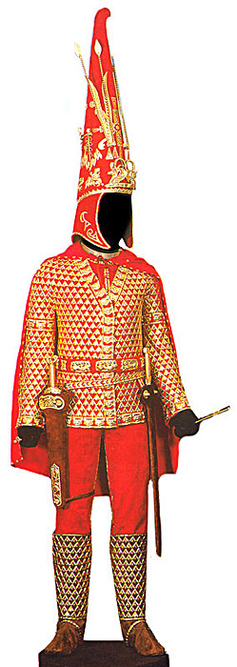
Қазақстан тарихы
Ашық сабақ
Пән мұғалімі: Алпыспаева В.Б.

Slide 2
Үй тапсырмасы
1) Киіз үй қолданбалы өнердің бірегей үлгісі.
2) Киіз үйдің іші ұлттық ою-өрнекпен өрнектелмеген.
3)Кейбір ауқатты адамдардың киіз үйлері алтынмен, күміспен безендірілген.
4) Киіз үйдің жабдықтарына: асыл тастар, металл, мата, ағаш, жүн, былғары пайдаланған.
5) Киз үйдің төріне жүк аяқ қойылған.
6) Киіз үйде шымылдық құрғанылған.
7) Киіз үй ішінде ат әбзелдері мен аң терілері ілінбеген.
8) Киіз үйде ас-су, ыдыс-аяқ қоятын жерлер болмаған.
9) Саяхатшы Рубруктың айтуынша, 22 өгізге жегілген арба үстінде орналасқан киіз үйлер болған.
10) Зерттеуші Руденконың айтуынша, Қазақ киіз үйі құрылымдық жағынан осы уақытқа дейін көшпелі халықтардың бірде-біреуі асып түсе алмаған.

Slide 3
Дұрыс жауаптары
1) Киіз үй қолданбалы өнердің бірегей үлгісі. Иә
2) Киіз үйдің іші ұлттық ою-өрнекпен өрнектелмеген. Жоқ
3)Кейбір ауқатты адамдардың киіз үйлері алтынмен, күміспен безендірілген. Иә
4) Киіз үйдің жабдықтарына: асыл тастар, металл, мата, ағаш, жүн, былғары пайдаланған. Иә
5) Киз үйдің төріне жүк аяқ қойылған. Иә
6) Киіз үйде шымылдық құрғанылған. Иә
7) Киіз үй ішінде ат әбзелдері мен аң терілері ілінбеген. Жоқ
8) Киіз үйде ас-су, ыдыс-аяқ қоятын жерлер болмаған. Жоқ
9) Саяхатшы Рубруктың айтуынша, 22 өгізге жегілген арба үстінде орналасқан киіз үйлер болған. Иә
10) Зерттеуші Руденконың айтуынша, Қазақ киіз үйі құрылымдық жағынан осы уақытқа дейін көшпелі халықтардың бірде-біреуі асып түсе алмаған. Иә

Slide 5
Сабақ тақырыбы
Ежелгі көшпелілердің дүниетанымы.
Көшпелілер жаңа жылды қалай тойлаған?

Slide 6
Сабақ мақсаты
Ежелгі тайпалардың дүниетанымын сипаттау.

Slide 7
Постер құрастыр

Slide 8
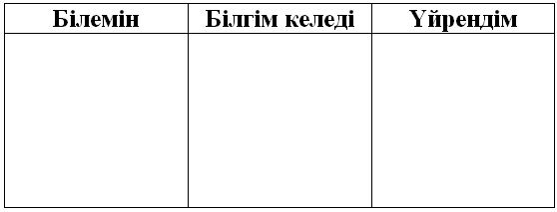
ББҮ кестесін толтыру

Slide 9
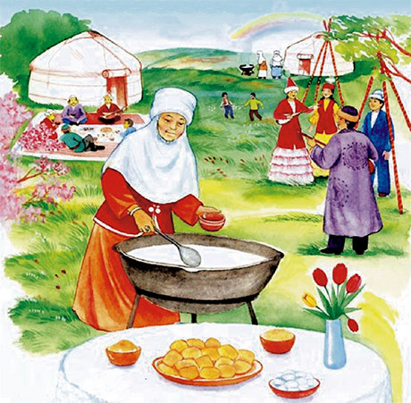
“Наурыз” мерекесі ежелден бері 3000 жылдай бұрын тойланып келе жатқан мерекелердің бірі

Slide 10
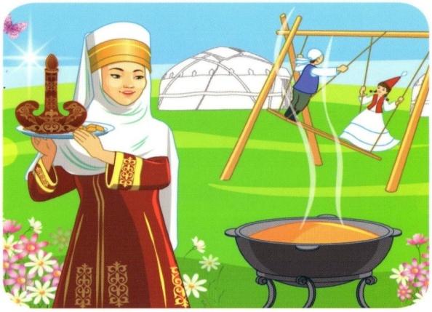
Наурыз – күн мен түннің теңелген кезі

Slide 11
“Наурыз” – ежелгі парсы сөзінен “Жаңа күн” деген мағынаны білдіреді

Slide 12
Наурыз мерекесі тойланатын күнді “Ұлыстың ұлы күні” деп атаған

Slide 13
Ойланыңдар
Бүгінгі күнге дейін жеткен салт-дәстүрлер қалай пайда болды?

Slide 14
Себебін табыңдар
Неліктен көшпелілер жаңа жылды көктемде тойлаған?

Slide 16
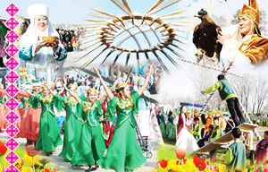
Түркіменстан
Қазақстан
Өзбекстан
Қырғызстан
Түркия
Тәжікстан
Ауғанстан
Иран
Әзірбайжан
Пәкстан

Slide 17
Бұл қызықты
Бұл күнді Орталық Азияны мекендеген көптеген халықтар “Самарқанның көк тасы жібіген күн” деп дәріптейді. Бұл мейрам Өзбекстан, Тәжікстан, Қырғызстан, Иран, Пәкстан, Ауғанстан және т.б. елдерде кеңінен тойланады.

Slide 18
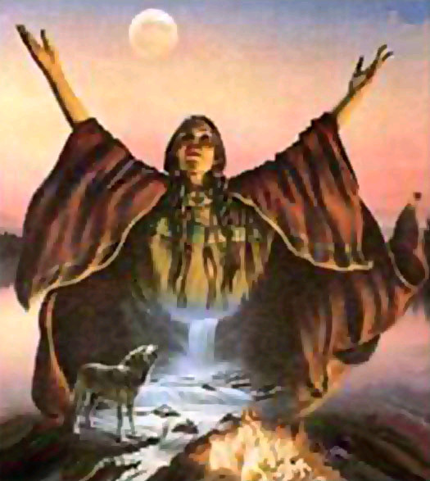
Неліктен көшпелілер от пен күнге табынған?

Slide 19
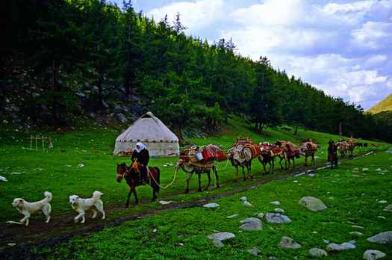
Көшпелілер оттың тазарту қасиетіне ерекше сенді

Slide 20
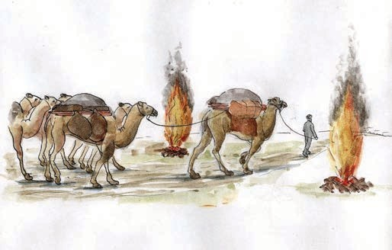
Отпен аластау ғұрпы қыстаудан жайлауға көшкен кезде орындалған

Slide 21
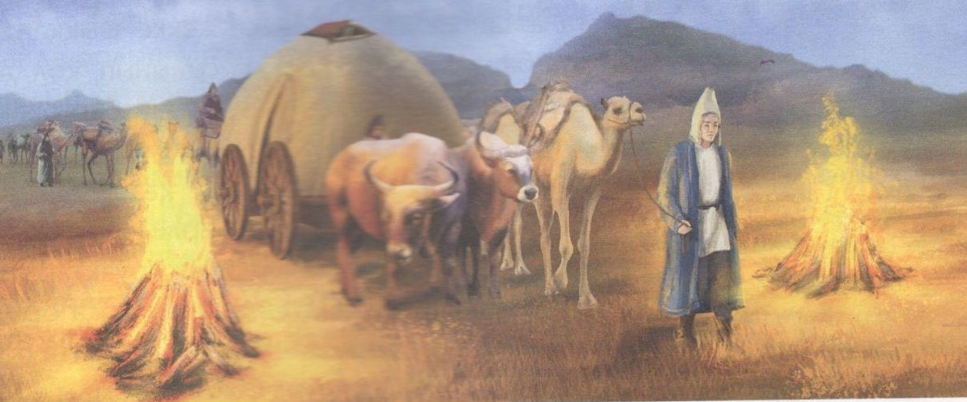
Көш кезінде екі оттың арасынан “алас-алас, әр пәледен алас” деп аластаған

Slide 22
Оқулықпен жұмыс

Slide 23
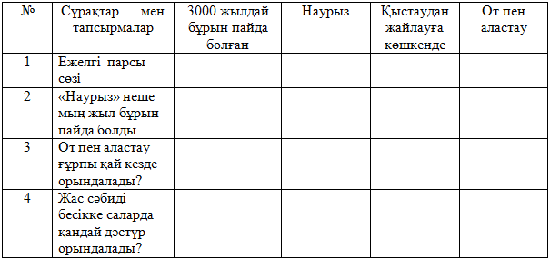
Семантикалық картаны толтыр

Slide 24
Дұрыс жауаптары

Slide 25
Пікірлеріңді білдіріңдер
Сендердің отбасыларыңда салт-дәстүрлер қалай сақталуда? Олардың маңызы неде? Сұрақтардың аясында шағын әңгіме құрастырыңдар.

Slide 27
Тест
1) Ғалымдардың пікірінше неше мың жыл бұрын пайда болған ?
А)2000жыл бұрын пайда болған
В)3000 жыл бұрын пайда болған
С)4000жыл бұрын пайда болған
2) Наурыз тойлайтын күнді қалай атаймыз?
А)Ұлыстың ұлы күні.
В)Жаңа жыл.
С)Жаңа күн.
3) От пен аластау қай кезде орындалады?
А)Сәбиді бесікке салғанда
В)Жаңа жылкелгенде
С)Жаңа күн туғанда
4) Наурыз қандай мереке болып саналады?
А)Бірлік, татулық,ізгілік мерекесі болып саналады.
В)Тек салт-дәстүрлер мерекесі болып саналды.
С)Тәуелсіздік алғаннан кейін орындалатын мереке болып саналады.
5) «Наурыз» ежелден тойланған қандай мерекеге жатады ?
А)Аяқ астынан тойланатын мереке.
В)Дәстүрімізге жат мереке.
С)Дәстүрлі мереке.

Slide 28
Тест
1) Ғалымдардың пікірінше неше мың жыл бұрын пайда болған ?
А)2000жыл бұрын пайда болған
В)3000 жыл бұрын пайда болған
С)4000жыл бұрын пайда болған
2) Наурыз тойлайтын күнді қалай атаймыз?
А)Ұлыстың ұлы күні.
В)Жаңа жыл.
С)Жаңа күн.
3) От пен аластау қай кезде орындалады?
А)Сәбиді бесікке салғанда
В)Жаңа жылкелгенде
С)Жаңа күн туғанда
4) Наурыз қандай мереке болып саналады?
А)Бірлік, татулық,ізгілік мерекесі болып саналады.
В)Тек салт-дәстүрлер мерекесі болып саналды.
С)Тәуелсіздік алғаннан кейін орындалатын мереке болып саналады.
5) «Наурыз» ежелден тойланған қандай мерекеге жатады ?
А)Аяқ астынан тойланатын мереке.
В)Дәстүрімізге жат мереке.
С)Дәстүрлі мереке.

Slide 29
Рефлексия

